Slide 1
기초 창의 공학 설계
연구노트
: 기초창의공학설계
5조 : 김혜진/노성민
손성훈/신재웅/이준교

Slide 2



기초 창의 공학 설계
목차
피드백
개발 내용
향후 계획

Slide 3
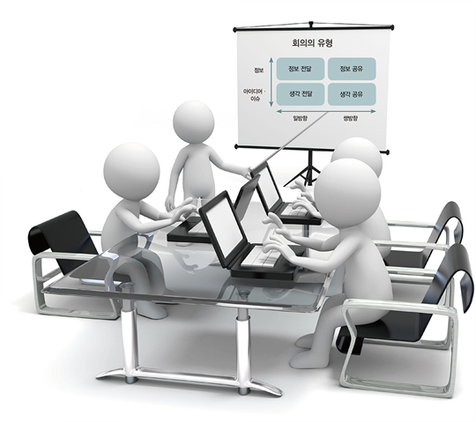

기초 창의 공학 설계
미니 게임6
피드백
IFTTT 사이트 이용
구글 어시스턴트 OR 시리
전등 패드 반응

Slide 4

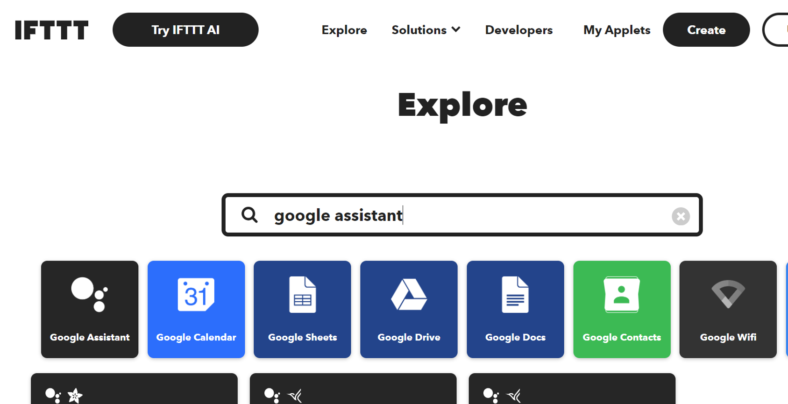
기초 창의 공학 설계
미니 게임6
개발 내용

Slide 5
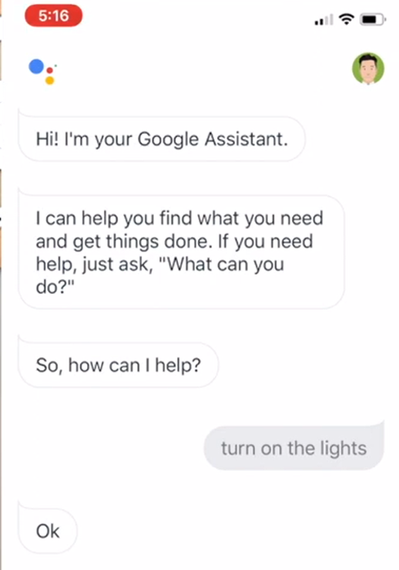
기초 창의 공학 설계
미니 게임6
개발 내용
IFTTT 사이트 이용
고유 키워드
전등 패드 반응

Slide 6
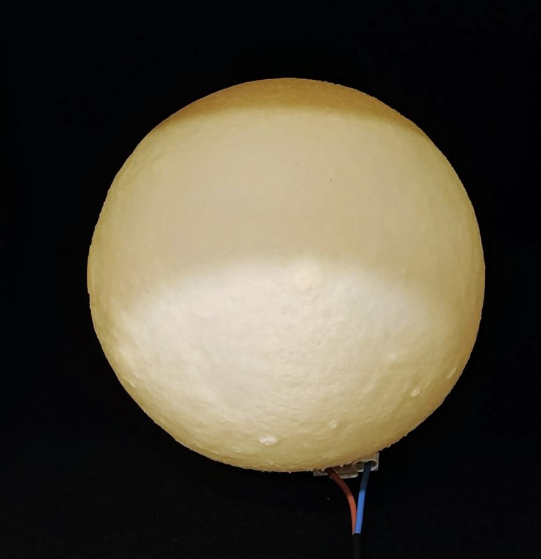
기초 창의 공학 설계
미니 게임6
개발 내용
무드등 HW
구 형태의 무드등 설계
반투명 재질을 이용해 3D 프린터로 하드웨어 제작

Slide 7
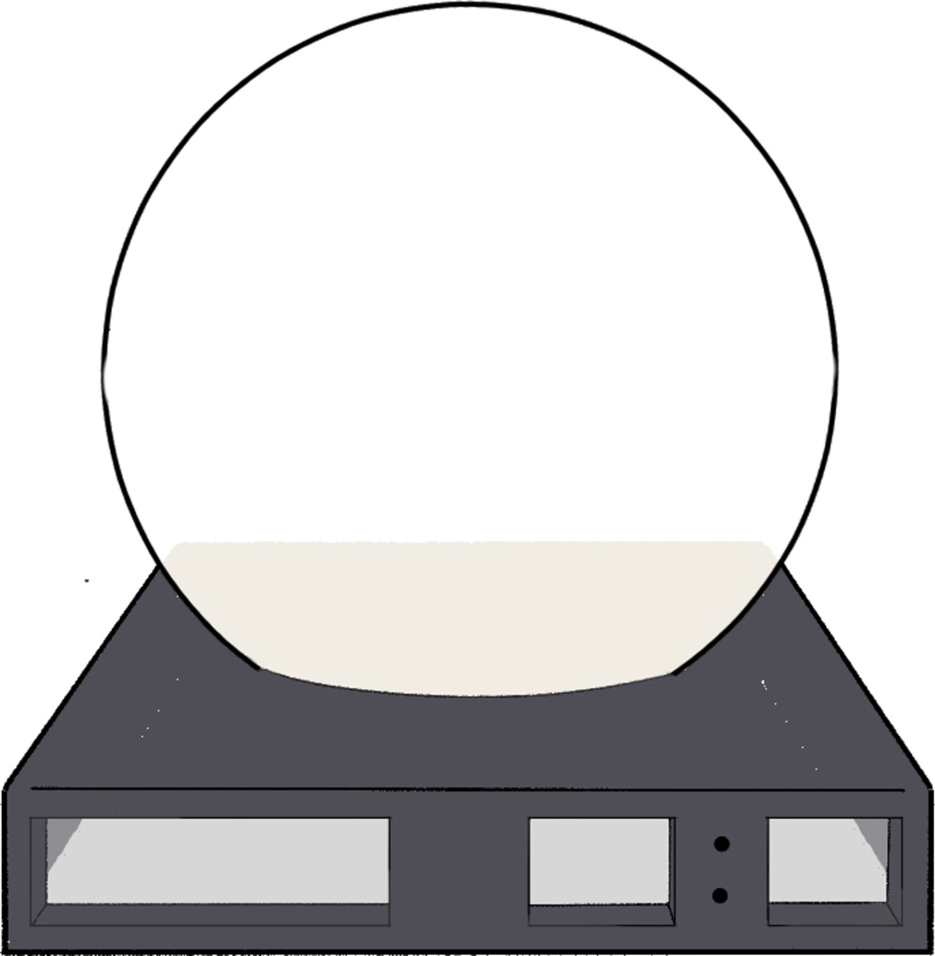
기초 창의 공학 설계
미니 게임6
개발 내용

Slide 8
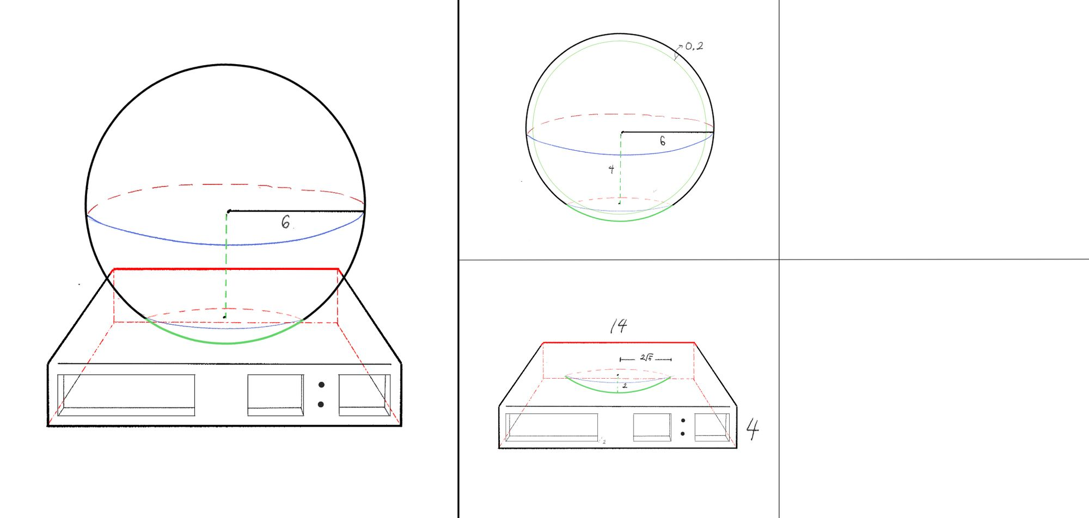
기초 창의 공학 설계
미니 게임6
개발 내용

Slide 9
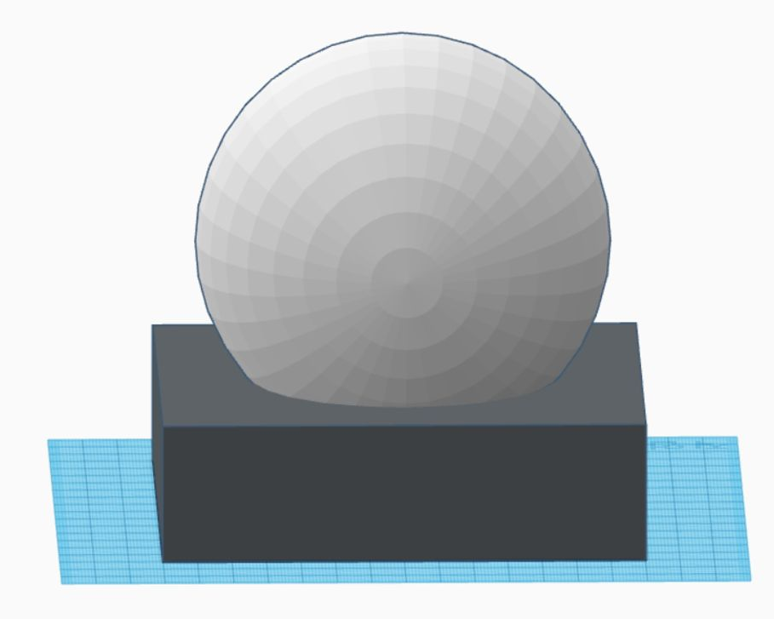
기초 창의 공학 설계
미니 게임6
개발 내용

Slide 10
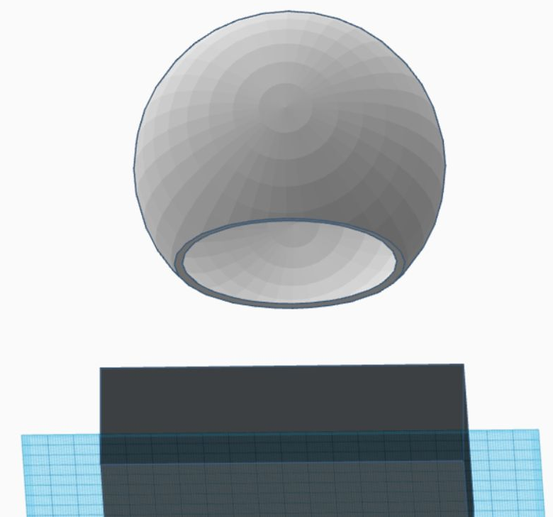
기초 창의 공학 설계
미니 게임6
개발 내용

Slide 11
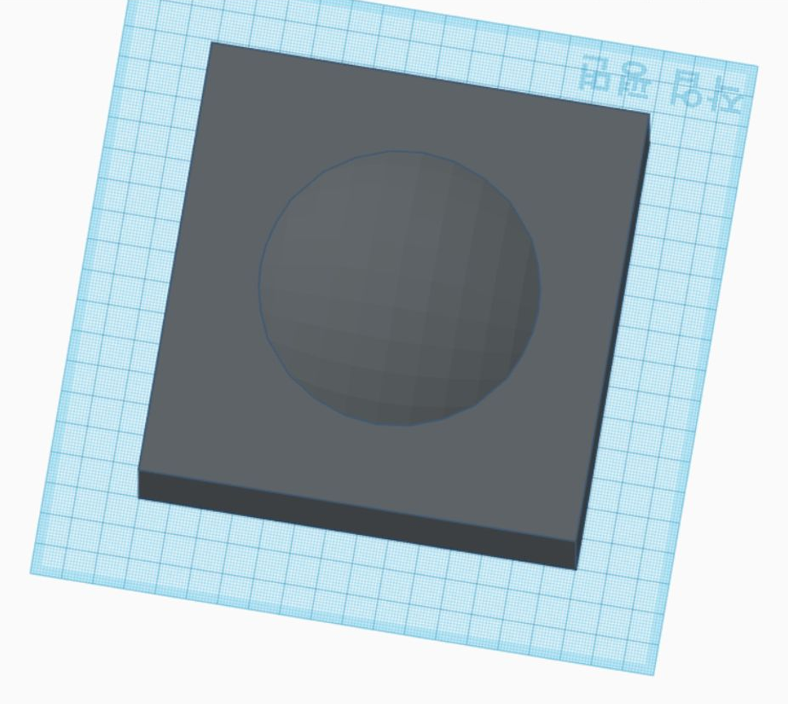
기초 창의 공학 설계
미니 게임6
개발 내용

Slide 12
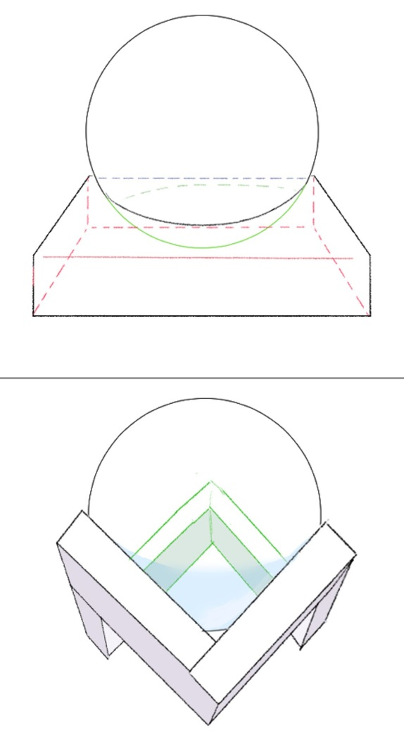
기초 창의 공학 설계
미니 게임6
개발 내용
후보1
후보2

Slide 13
기초 창의 공학 설계
미니 게임6
개발 내용
안정적이나 아두이노를
무드등에 담을 수 없음
후보1

Slide 14
기초 창의 공학 설계
미니 게임6
개발 내용
안정성 및 디자인이 좋으나 시계 기능을 담기에 좁음
후보2

Slide 15
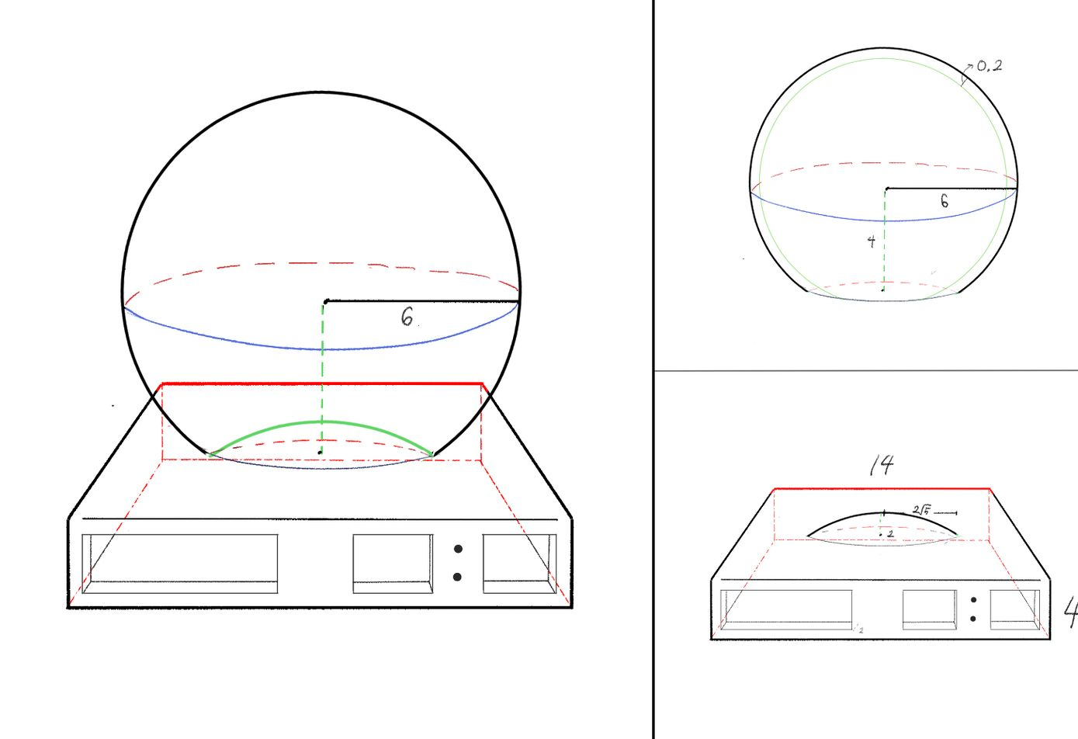
기초 창의 공학 설계
미니 게임6
개발 내용
무드등 아래 시계상자에 경사를 만들어 안정성을 높여 고정시킴
확정

Slide 16
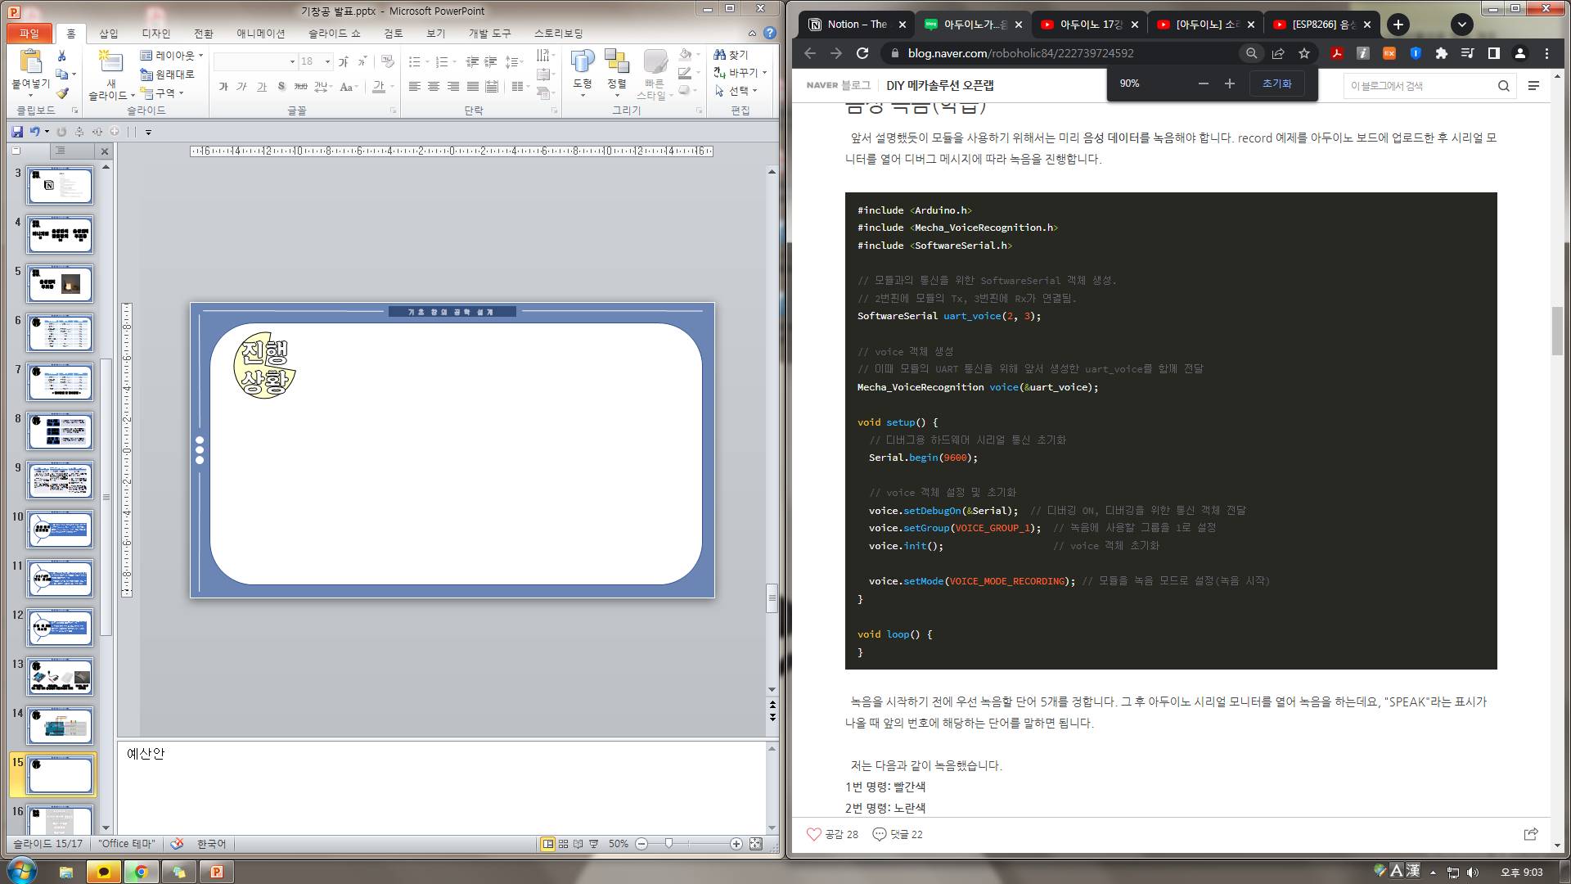
기초 창의 공학 설계
미니 게임6
향후 계획
무드등 SW
Esp8266, 릴레이모듈, 베이스쉴드와 핀헤더를 연결하기 위한 납땜
코드 작성(시간, 날짜, IFTTT관련 코드 작성)

Slide 17
기초 창의 공학 설계
미니 게임6
향후 계획
Google Assistant에서 단축어 설정
Turn on/Turn off
Level 1, Level 2, Level 3
Change the color (red, yellow, green, blue)
감정 (sad, happy, angry, excited)

Slide 18
기초 창의 공학 설계
미니 게임6
향후 계획
무드등 HW
구 형태의 무드등 설계
3D 프린터
반투명 재질 사용

Slide 19
기초 창의 공학 설계
감사합니다

